Slide 1

주유소 현황과 전망
산업변화대응특화과정 미니 프로젝트 2조
이정규 방지윤 손지석 김남훈

Slide 2

목차
주유소 현황 조사
시군구별 가격 비교
전국 주유소 수
전국 브랜드 수
전국 주유소 변동 신청 현황 (2017 - 2022 9월)
가설 설정 : 주유소의 위기
검증 1 : 국제 이슈에 따른 유가 상승?
검증 2 : 전기차의 등장과 보급화?
검증 3 : 알뜰주유소 정책 시행?
3. 결론
4. 질의응답

Slide 3
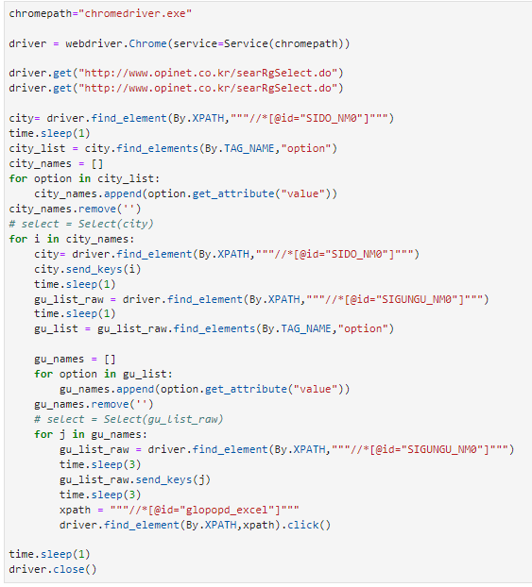
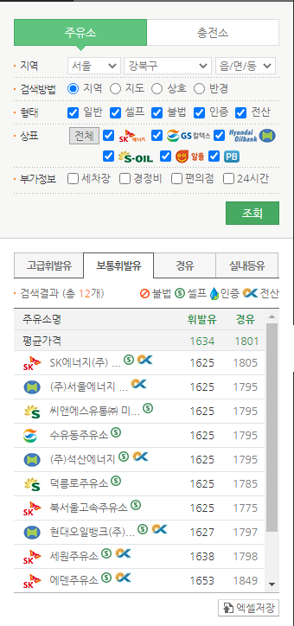

Opinet crawling

Slide 4
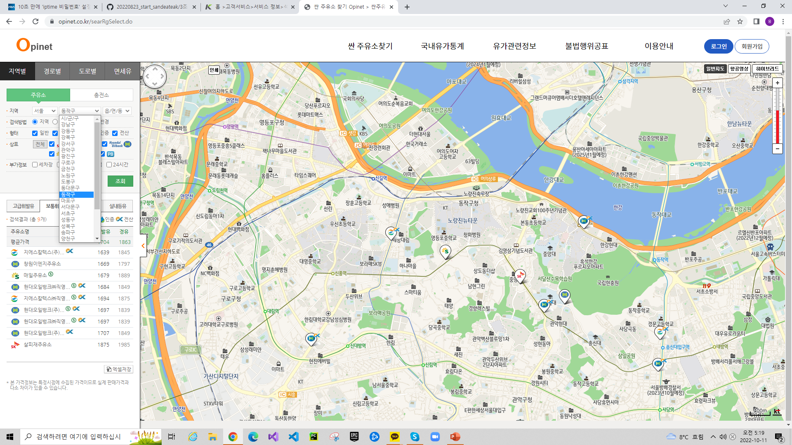
Opinet crawling

Slide 5
휘발유
1-1. 주유소 시군구별 가격비교
지역 | 주소 | 휘발유_최대 | 주소 | 휘발유_최소
강원도 | 횡성군 | 1905 | 강릉시 | 1641
경기도 | 화성시 | 2300 | 가평군 | 1605
경상남도 | 합천군 | 1999 | 거제시 | 1548
경상북도 | 포항시 | 2169 | 경산시 | 1577
광주광역시 | 서구 | 1950 | 광산구 | 1597
대구광역시 | 중구 | 1995 | 남구 | 1585
대전광역시 | 중구 | 2247 | 광역시 | 1639
부산광역시 | 해운대구 | 2185 | 강서구 | 1575
서울특별시 | 중랑구 | 2695 | 강남구 | 1587
세종특별자치시 | 종합운동장로 | 1899 | 갈매로 | 1650
울산광역시 | 중구 | 1999 | 남구 | 1620
인천광역시 | 중구 | 2099 | 강화군 | 1595
전라남도 | 화순군 | 2200 | 강진군 | 1565
전라북도 | 진안군 | 2299 | 고창군 | 1570
제주특별자치도 | 제주시 | 2010 | 서귀포시 | 1689
충청남도 | 홍성군 | 1951 | 계룡시 | 1620
충청북도 | 충주시 | 2238 | 괴산군 | 1575

Slide 6
경유
1-2. 주유소 시군구별 가격비교
지역 | 주소 | 최대 | 주소 | 최소
강원도 | 횡성군 | 2100 | 강릉시 | 1775
경기도 | 화성시 | 2498 | 가평군 | 1748
경상남도 | 합천군 | 2099 | 거제시 | 1698
경상북도 | 포항시 | 2219 | 경산시 | 1727
광주광역시 | 서구 | 1973 | 광산구 | 1767
대구광역시 | 중구 | 2095 | 남구 | 1728
대전광역시 | 중구 | 2346 | 광역시 | 1783
부산광역시 | 해운대구 | 2099 | 강서구 | 1707
서울특별시 | 중랑구 | 2959 | 강남구 | 1767
세종특별자치시 | 종합운동장로 | 1999 | 갈매로 | 1800
울산광역시 | 중구 | 2099 | 남구 | 1729
인천광역시 | 중구 | 2099 | 강화군 | 1785
전라남도 | 화순군 | 2200 | 강진군 | 1758
전라북도 | 진안군 | 2100 | 고창군 | 1719
제주특별자치도 | 제주시 | 2260 | 서귀포시 | 1879
충청남도 | 홍성군 | 2038 | 계룡시 | 1758
충청북도 | 충주시 | 1999 | 괴산군 | 1757

Slide 7
# 지역별 휘발유 경유 판매가격
m = folium.Map([37.5722440, 126.9759352],
zoom_start=6)
folium.Choropleth(
geo_data='/Users/zzgr/Desktop/zzgrSandaeteuk/
PROJECT GAS STATION/Datas/SIDO_MAP_2022.json’,
data=sidoprice ,
columns=['지역','휘발유’] ,
key_on='feature.properties.CTP_KOR_NM ,
fill_color='Reds ,
fill_opacity=0.8 ,
line_opacity=0.5 ,
legend_name='Avg Gasoline Price (₩)'
).add_to(m)
m
import requests
import json
import pandas as pd
from pandas.io.json import json_normalize
import os
import folium
from folium import plugins
sidoprice = df.groupby(['지역'])['휘발유']
.mean()
sidoprice = pd.DataFrame(sidoprice)
sidoprice = sidoprice.reset_index()

Slide 8
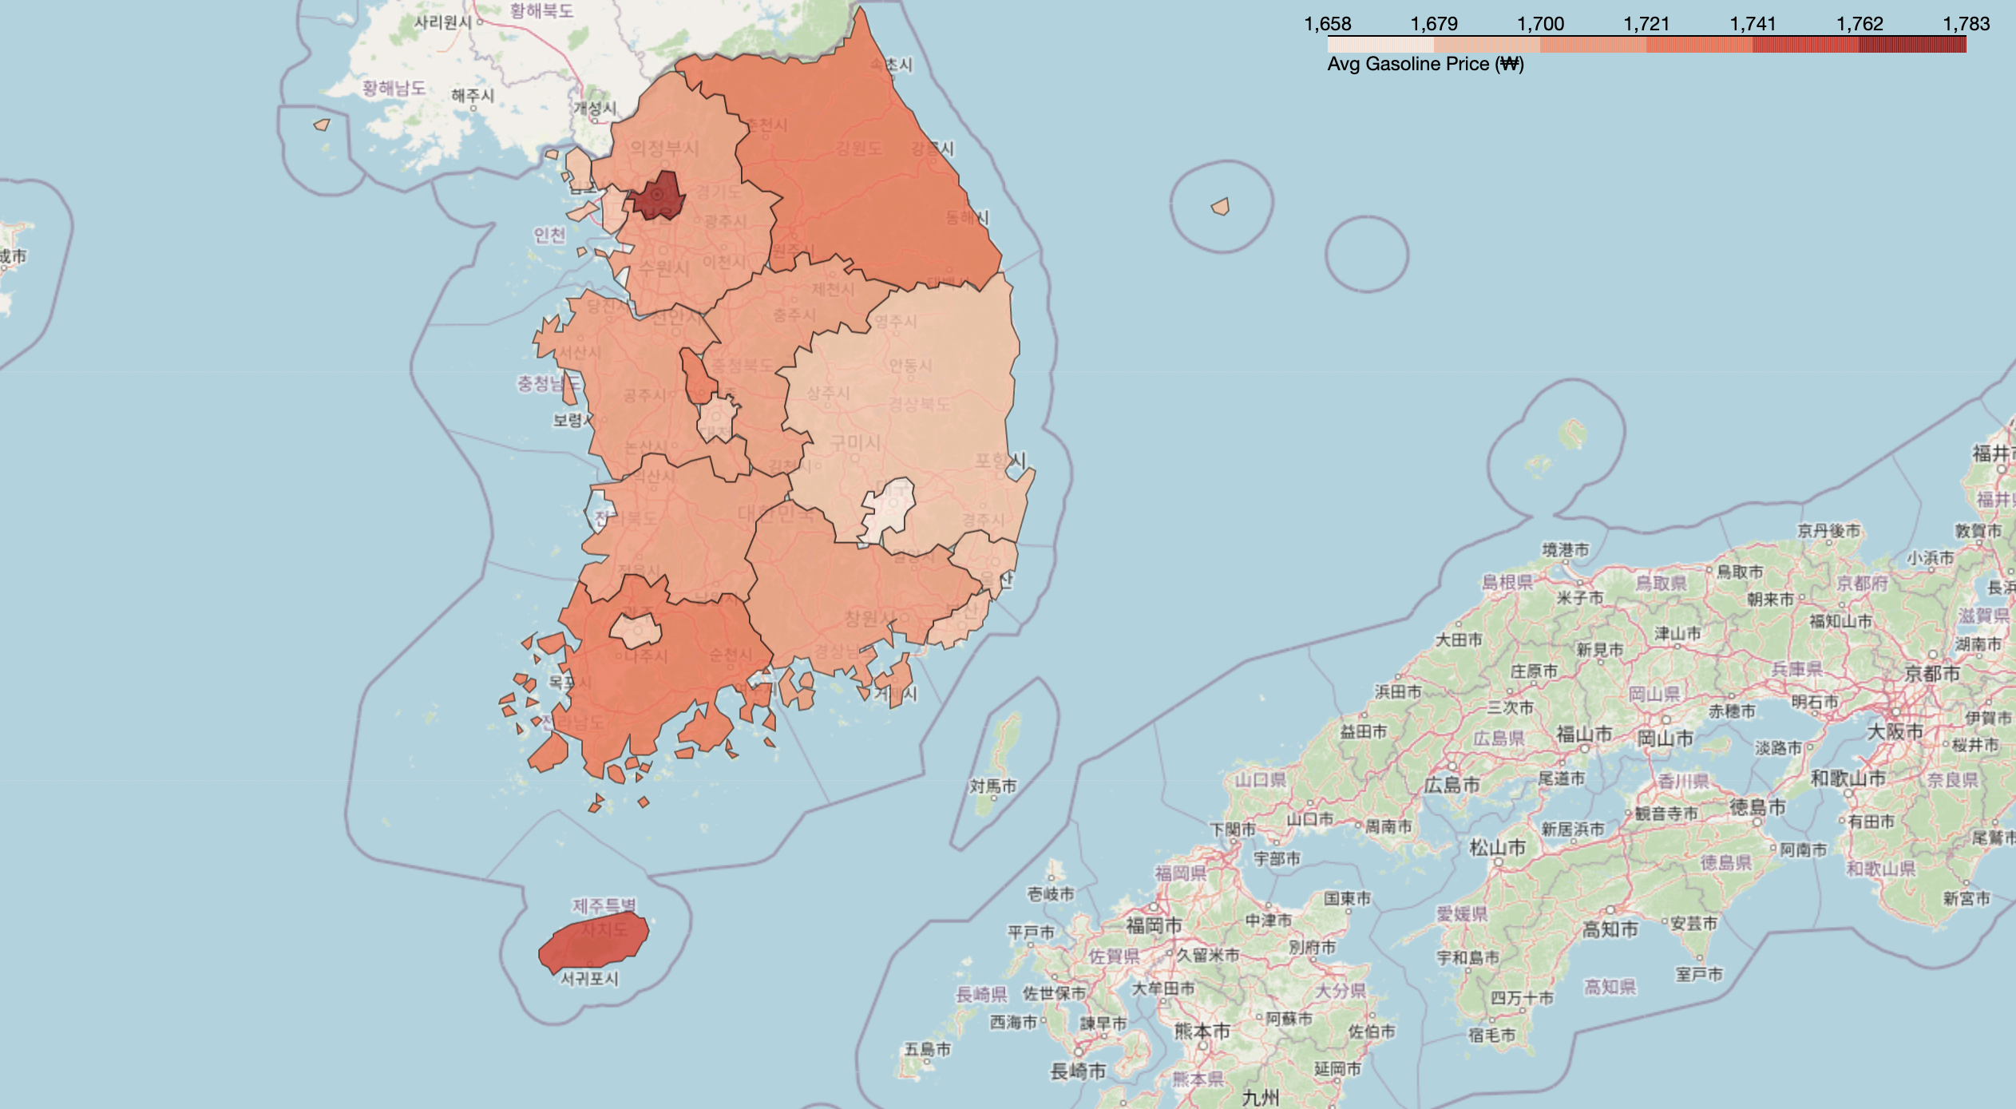
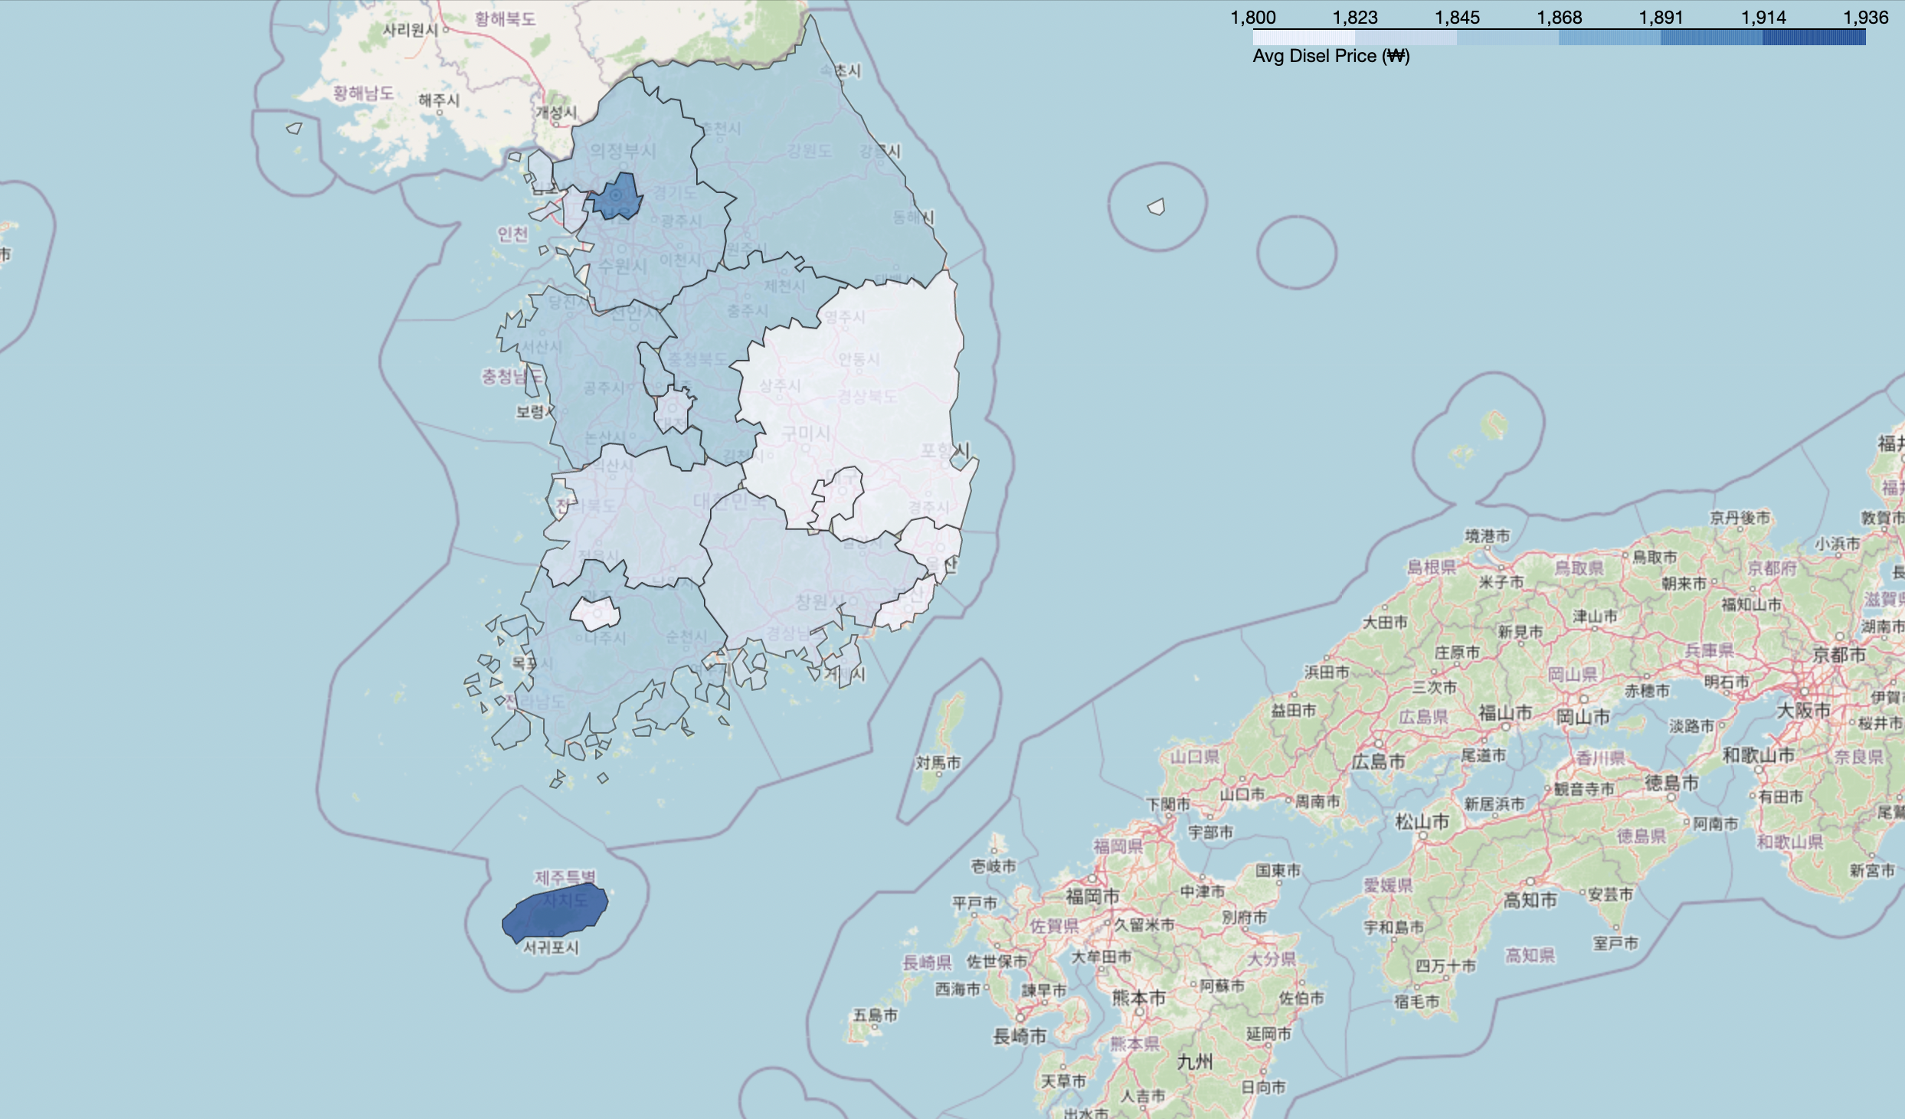
1-5. 지역별 휘발유 경유 판매 가격
휘발유
경유

Slide 9
# 전국 주유소 수
import requests
from bs4 import BeautifulSoup as bs
import pandas as pd
import numpy as np
data = requests.get('https://www.kpetro.or.kr/lay1/S1T602C603/contents.do’)
soup = bs(data.text, 'html.parser')
a = soup.select('#subContent > section > div > table > tbody')
list_a = [a[i].text for i in np.arange(len(a))]
list_a = list_a[0].split( )

Slide 10
1-3. 전국 주유소 수
데이터 출처 : 한국석유관리원(K-PETRO)

Slide 11
1-4. 주유소 브랜드별 점유율
데이터 출처 : 한국석유관리원(K-PETRO)

Slide 12
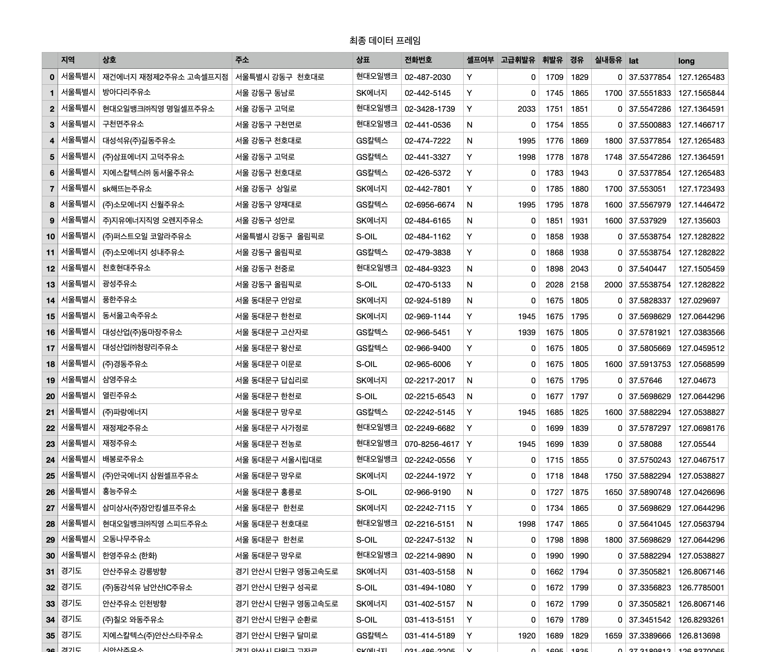
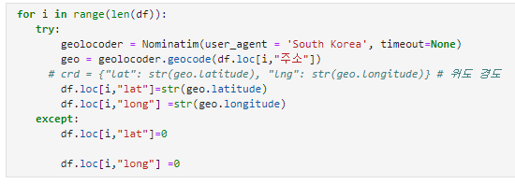
# 전국 주유소 지도

Slide 13
# 전국 주유소 지도
for i in range(len(df)):
if df['상표'][i] == '현대오일뱅크':
color = 'blue'
elif df['상표'][i] == 'SK에너지':
color = 'red'
elif df['상표'][i] == 'GS칼텍스':
color = 'green'
elif df['상표'][i] == 'S-OIL':
color = 'yellow'
elif df['상표'][i] == '알뜰(ex)':
color = 'gray'
elif df['상표'][i] == '알뜰주유소':
color = 'white'
else:
color = 'black'
import requests
import pandas as pd
import folium
from folium import plugins
from folium.plugins import MarkerCluster
location = (latitude[i],longitude[i])
folium.Marker(location, popup=df['상표'][i], icon=folium.Icon(color = color)).add_to(m)
m

Slide 14
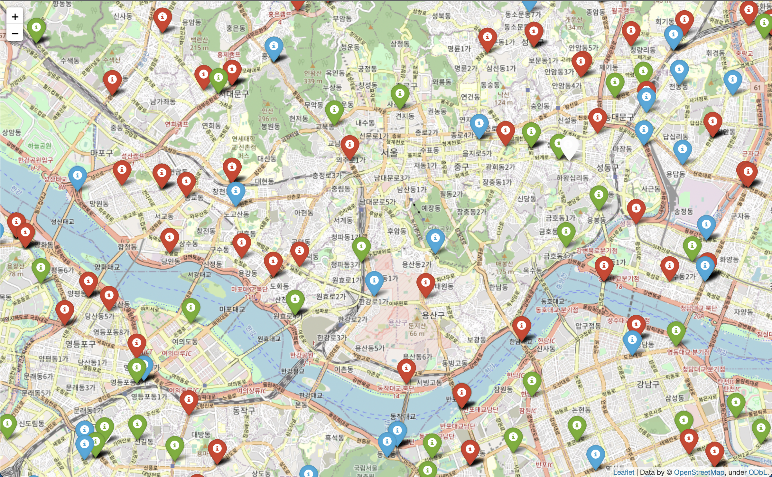
1-6. 전국 주유소 지도

Slide 15
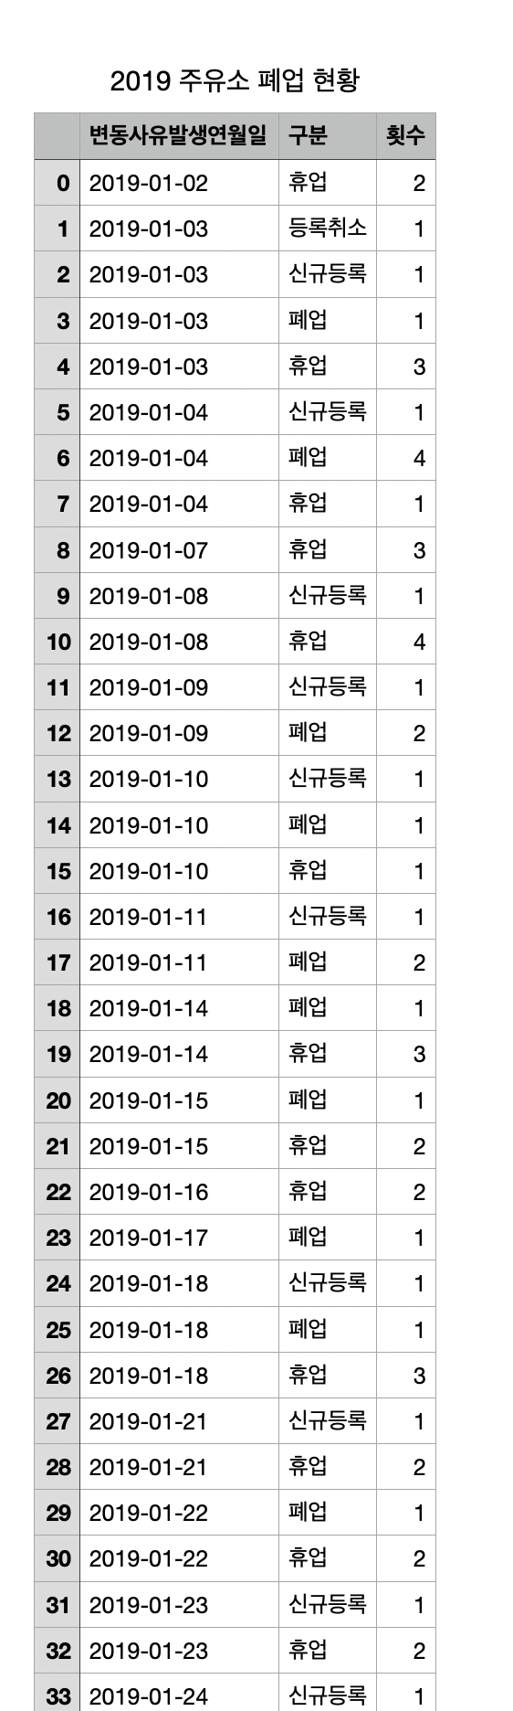
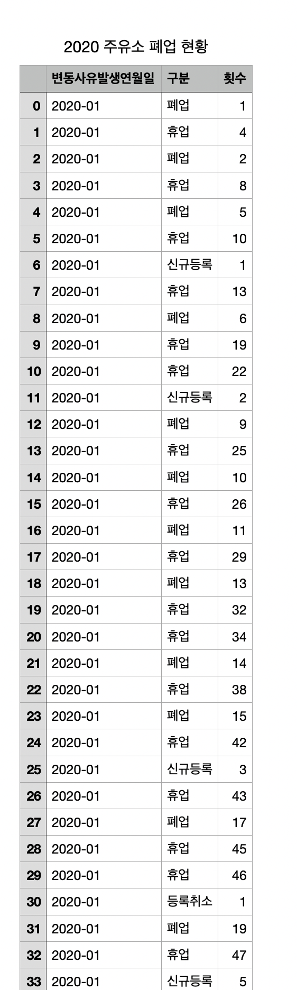
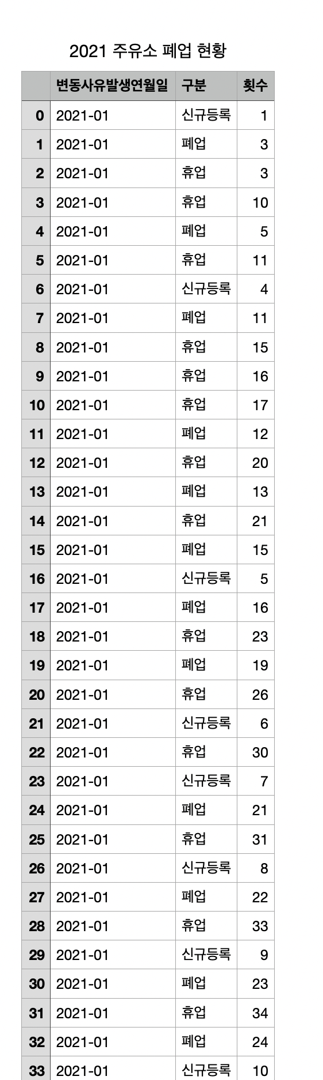
# 전국 주유소 변동 신청 현황

Slide 16
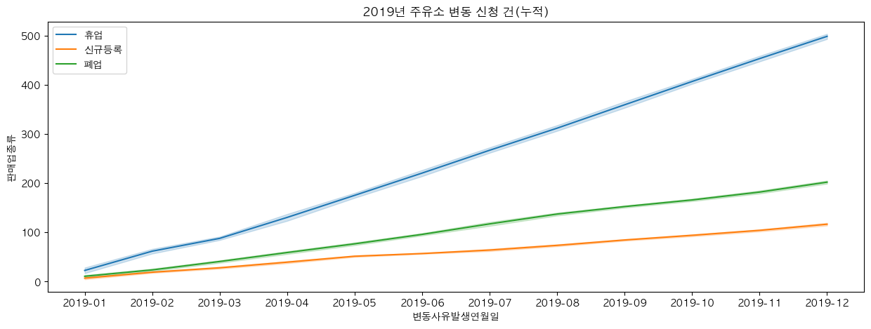
# 전국 주유소 변동 신청 현황

Slide 17
1-7. 전국 주유소 변동 신청 현황
데이터 출처 : 산업통상자원부

Slide 18



가설 설정 : 주유소의 위기
국제 이슈로 인한 유가 변화
전기차의 등장과 보급화
알뜰주유소 정책 시행

Slide 19
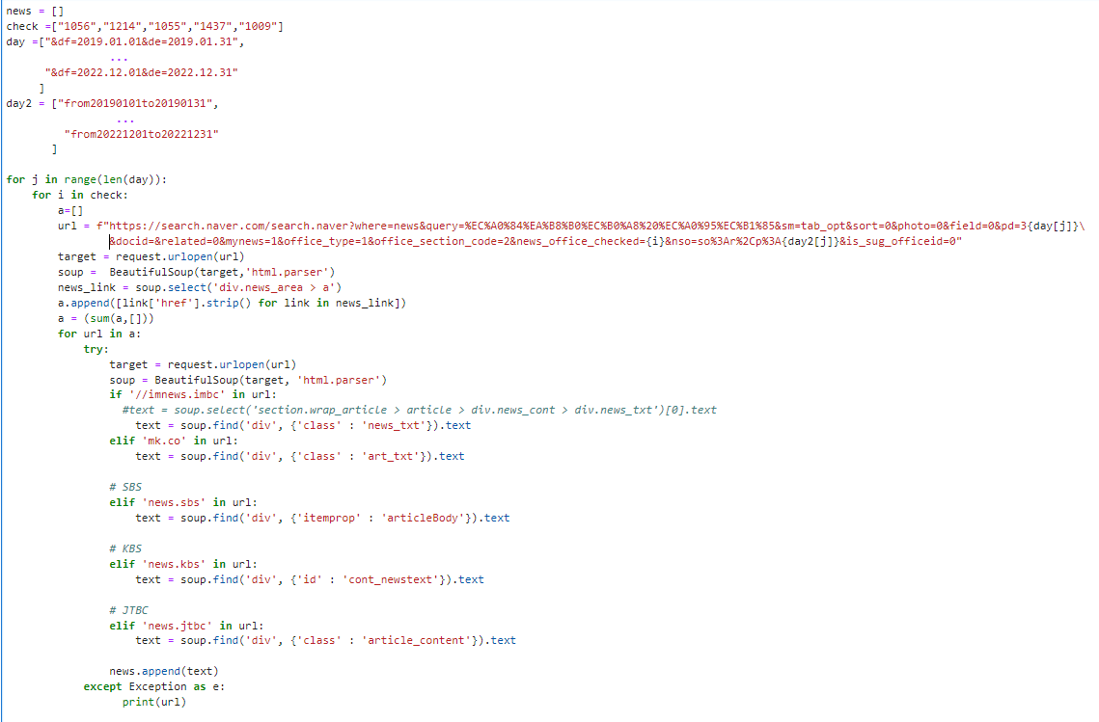
# 유가 관련 뉴스 기사 크롤링

Slide 20
# 유가 관련 뉴스 기사 크롤링

Slide 21
# 유가 관련 뉴스 기사 크롤링

Slide 22
# 국제 이슈로 인한 유가 상승
nltk.download('punkt')
nltk.download('stopwords') nltk.download('wordnet')
nltk.download('omw-1.4')
lemma = WordNetLemmatizer()
words = [ ]
for i in result:
korWords = re.sub(
r"[a-zA-Z0-9-=+,#/\?:^.@*\"~%!』&‘|\(\)\[\]`\'…》\”\“\’됐했입습니다및을등으]+",
"", str(i))
korWords = word_tokenize(korWords)
words.append(korWords)
words
wordscnt_2019 = dict()
for tag, counts in cnt.most_common(100):
if(len(str(tag)) > 1):
wordscnt_2019[tag] = counts
wordscnt_2019

Slide 23
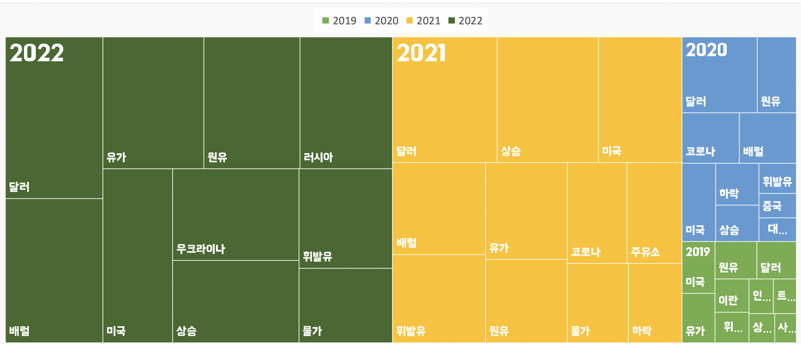
2-1. [검증 1]
국제 이슈로 인한 유가 상승
데이터 출처 : 네이버 뉴스

Slide 24
2-2. [검증 2]
전기차의 등장과 보급화
데이터 출처 : KEPCO PLUG

Slide 25
2-3. [검증 2]
전기차 충전소의 등장과 보급화
데이터 출처 : KEPCO PLUG

Slide 26
2-4. [검증 2]
자동차 등록대수 변화
2.9%
2.0%
3.0%
3.3%
3.9%
4.3%
데이터 출처 : KEPCO PLUG

Slide 27
2-5. [검증 3]
알뜰 주유소 점유율
11.768%
11.236%
10.886%
10.314%
10.206%
9.789%
데이터 출처 :
공공데이터포털

Slide 28

3. 결과
[가설 2 - 결론 2]
전기 자동차의 등장과 보급화는 실제로 정부의 지원에 힘입어 매년 가파르게 성장하여
전기 자동차와 전기 충전기 수는 증가하고
주유소는 휴업과 폐업 신청 증가
5년 사이에 약 주유소 1000개 감소
친환경 및 재생가능한 에너지
점차 주유소 감소

Slide 29
질의응답

Slide 30
감사합니다

